Slide 1
Webinar sobre Melhor Aprendizagem e Desenvolvimento Durante a Primeira Infância à Escala (BELDS): Reforçar a ECE nas Análises e Planos para o Sector da Educação
27 de Fevereiro de 2020

Slide 2
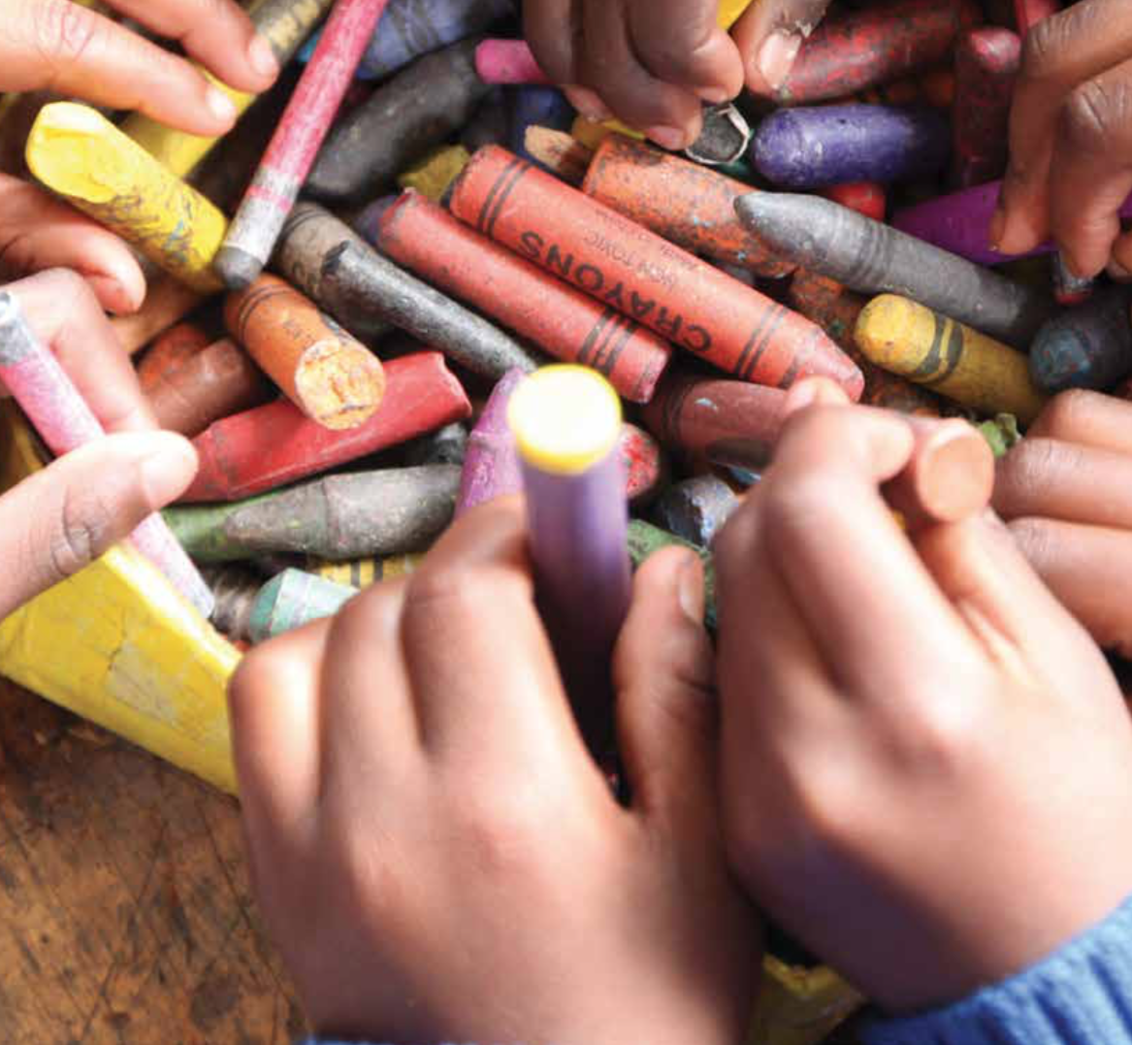
Perspectiva geral do webinar
1. Perspectiva geral da iniciativa BELDS 2. História do Gana: Estabelecer o quadro para a política de Educação durante a Primeira Infância (ECE) 3. A História de São Tomé e Príncipe: Integração da ECE no quadro para a política da educação e no plano de acção 4. P&R com moderador e os apresentadores

Slide 3
O principal desafio: A ECE ainda continua à margem dos planos para o sector da educação
Liderança política para os programas da ECE
Falta uma análise global dos subsectores e, consequentemente, os planos subsectores são fracos
Os dados sobre os custos e o financiamento da ECE não estão facilmente disponíveis e são difíceis de defender para o aumento do orçamento
As direcções da ECE são frequentemente as mais pequenas e a capacidade global de planeamento e execução da ECE é fraca.

Slide 4
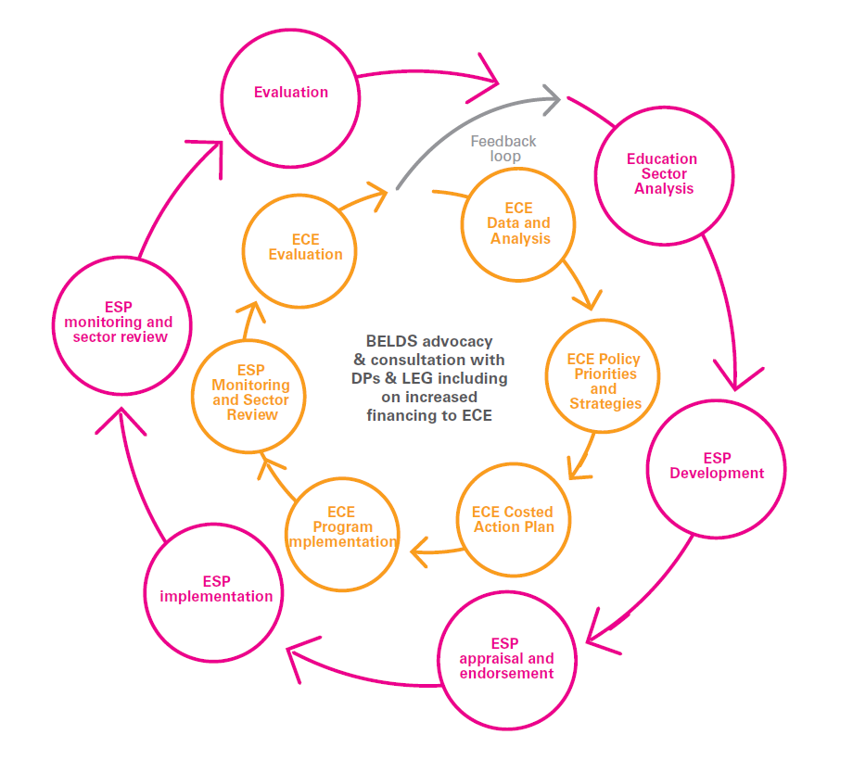
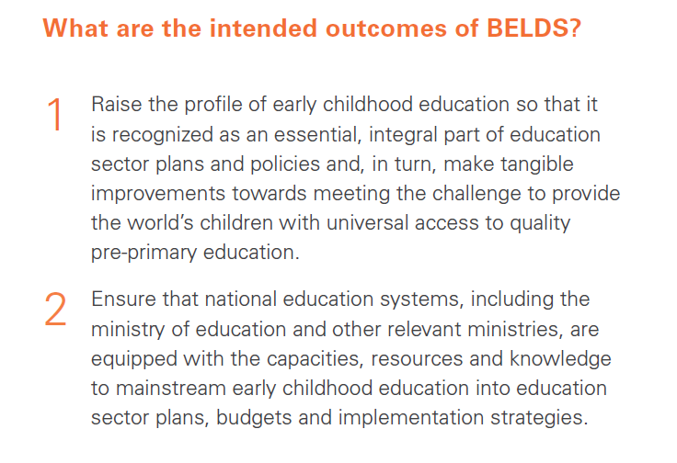
Perspetiva geral da iniciativa BELDS

Slide 5
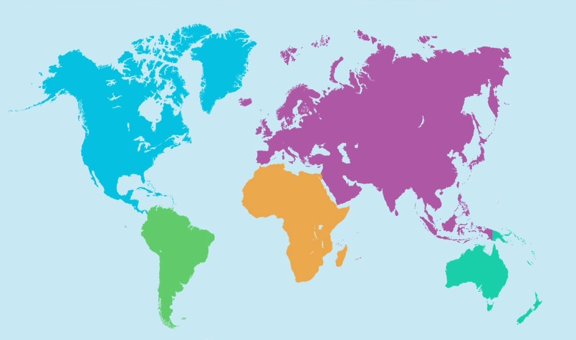
Desenvolvimento de capacidades no país
Gana: Diretiva de política para o Jardim de Infância; plano de acção para o Jardim de Infância com custos, enquadramento de M&E
Quirguistão Desenvolvimento da estratégia e do plano de ação da ECE integrado num Plano Estratégico da Educação (PEE) mais amplo;
Aumento das capacidades ao nível nacional e subnacional
Quirguistão
São Tomé e Príncipe: Estratégia e plano de ação da ECE incluídos no mapa político; apoio financeiro para a ECE; reforço das capacidades em áreas-chave do subsector
Gana
São Tomé e Príncipe
Lesoto: Estratégia escalonada para as aulas de acolhimento; PEE e plano de ação quinquenal; dados e análises da ECE integrados na ESA
Lesoto

Slide 6
SERVIÇO DE EDUCAÇÃO DO GANA
República do Gana
História do Gana: Estabelecer o quadro para a política de ECE.

Slide 7
Antecedentes da política da ECE – A análise do sector da educação 2018:
Número elevado de alunos por sala no Jardim de Infância (53:1) em comparação com uma média de 35:1 no Ensino Primário e Início do Secundário
65% de professores de Jardim de Infância formados, mas muito poucos professores têm qualificação e especialização em ECE/ECCD
Má preparação para o ensino primário devido à má preparação ao nível da ECE (resultados do EGRA /EGMA) e à não frequência do Jardim de Infância
Gama limitada e utilização de dados da ECE no regime de monitorização existente
Fraco envolvimento familiar e comunitário na ECE
Inexistência de uma política de ECE para dar orientação e assegurar a uniformidade e o cumprimento
Notes:
Can add to this if needed for SL

Slide 8
MEDIDAS TOMADAS APÓS A ESA E O ESP
A ESA forneceu o terreno e a base para o desenvolvimento do ESP 2018 -2030
A ECE foi uma área chave que foi integrada na ESP 2018-2030
Criação do Grupo de Trabalho Técnico para a ECE
Análise diagnóstica e validação do estado do subsector da ECE no Gana com o apoio do Grupo Técnico e das Partes Interessadas Iniciais
Identificação de 5 Áreas de Ação de foco da Política para a ECE
Organização de um envolvimento mais amplo das partes interessadas e de um workshop em torno das áreas de ação política para a ECE
Definição do quadro de ação/razão da ação e do projeto inicial de política pelo Grupo Técnico
Garantia da qualidade da minuta com revisão feita pelo grupo externo
Um envolvimento dedicado das partes interessadas na ECE na Semana Nacional da Educação (NOVO)2019

Slide 9
Quadro de Políticas e Plano de Implementação da ECE
Desenvolvimento de metas, objectivos e estratégias da ECE
Priorização das Estratégias pelo Grupo de Trabalho Técnico
Ligação das Estratégias à PEE 2018-30/ESMTDP 2018-21
Desenvolvimento de Atividades ligadas às estratégias
Desenvolvimento de Indicadores para as Metas, Objectivos, Estratégias e Actividades ligadas ao MTP e ao ESP
Cálculo de custos das actividades em curso
Notes:
Refer to the cheat sheet handout
Practical tool which very systematically supports countries an gov’ts analyze the sub-sectoral strengths and challenges and leads to the development of a coherent action plan that can in turn be integrated into or inform Education sector plans, costing models, donor proposals, partner investment and more
This is turning out to be a very relevant and timely strategy for UNICEF given our comparative advantage and ability to convene partners in support of Gov’ts.

Slide 10
Participação no MOOC sobre a Integração da
Educação da Primeira Infância no
Planeamento do Sector da Educação
Os membros do Grupo de Trabalho Técnico (GTT) nacional inscreveram-se e participaram no MOOC que foi organizado pela UNESCO, IIEP, GPE e UNICEF.
Outras pessoas que não fazem parte do GTT foram seleccionadas para o envolvimento como parte dos membros para a validação.
Os membros aprofundaram a sua compreensão das questões da ECE e utilizaram o que estava a ser praticado através do processo de desenvolvimento da ECE como estratégias-chave utilizadas através do desenvolvimento da Política para a ECE. Por exemplo... como fazer uma campanha de apoio à ECE,
Notes:
Refer to the cheat sheet handout
Practical tool which very systematically supports countries an gov’ts analyze the sub-sectoral strengths and challenges and leads to the development of a coherent action plan that can in turn be integrated into or inform Education sector plans, costing models, donor proposals, partner investment and more
This is turning out to be a very relevant and timely strategy for UNICEF given our comparative advantege and ability to convene partners in support of Gov’ts

Slide 11
Validação da Política de ECE
Validação nacional mais ampla das partes interessadas do projeto de política para a ECE (feita em três zonas)
O GTT envolveu grupos e indivíduos representativos das partes interessadas nas Zonas Norte, Centro e Sul do País.
Enriquecer estratégias/actividades desenvolvidas com o objectivo de assegurar um Quadro Político robusto para a ECE.
Os participantes que não pertenciam ao GTT e que completaram a MOOC ECE também tinham experiência prática de trabalho com as cinco áreas de ação.
Notes:
Refer to the cheat sheet handout
Practical tool which very systematically supports countries an gov’ts analyze the sub-sectoral strengths and challenges and leads to the development of a coherent action plan that can in turn be integrated into or inform Education sector plans, costing models, donor proposals, partner investment and more
This is turning out to be a very relevant and timely strategy for UNICEF given our comparative advantage and ability to convene partners in support of Gov’ts

Slide 12
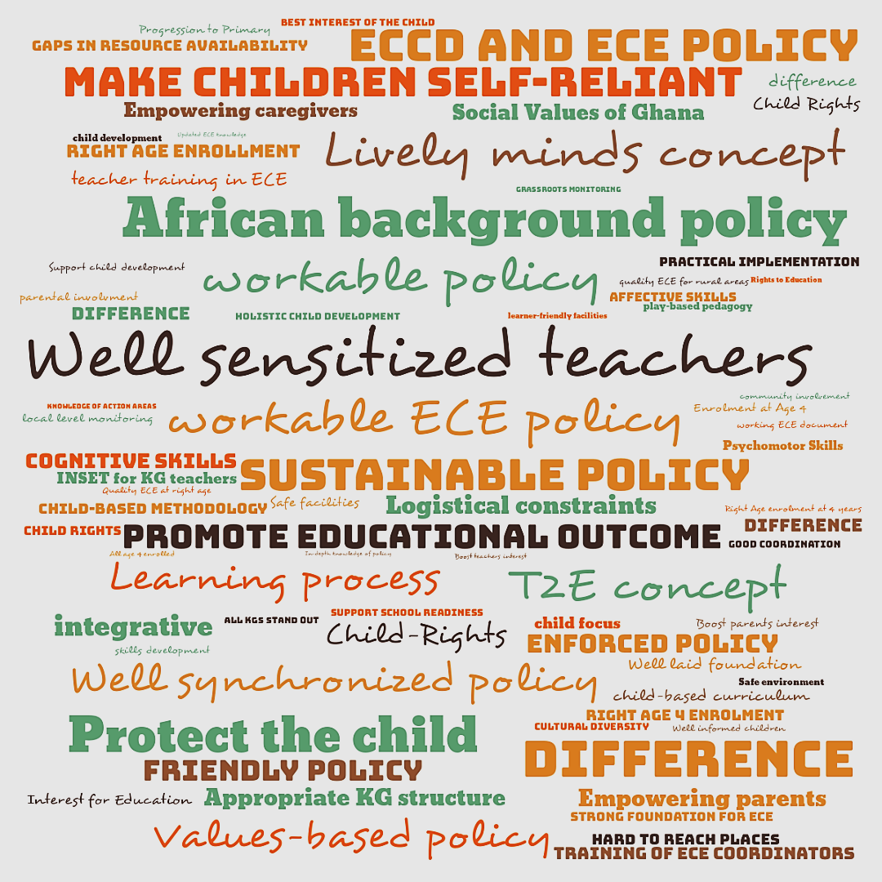
Expectativas para a ECE no Gana
Zona Norte
Notes:
Refer to the cheat sheet handout
Practical tool which very systematically supports countries an gov’ts analyze the sub-sectoral strengths and challenges and leads to the development of a coherent action plan that can in turn be integrated into or inform Education sector plans, costing models, donor proposals, partner investment and more
This is turning out to be a very relevant and timely strategy for UNICEF given our comparative advantage and ability to convene partners in support of Gov’ts.

Slide 13
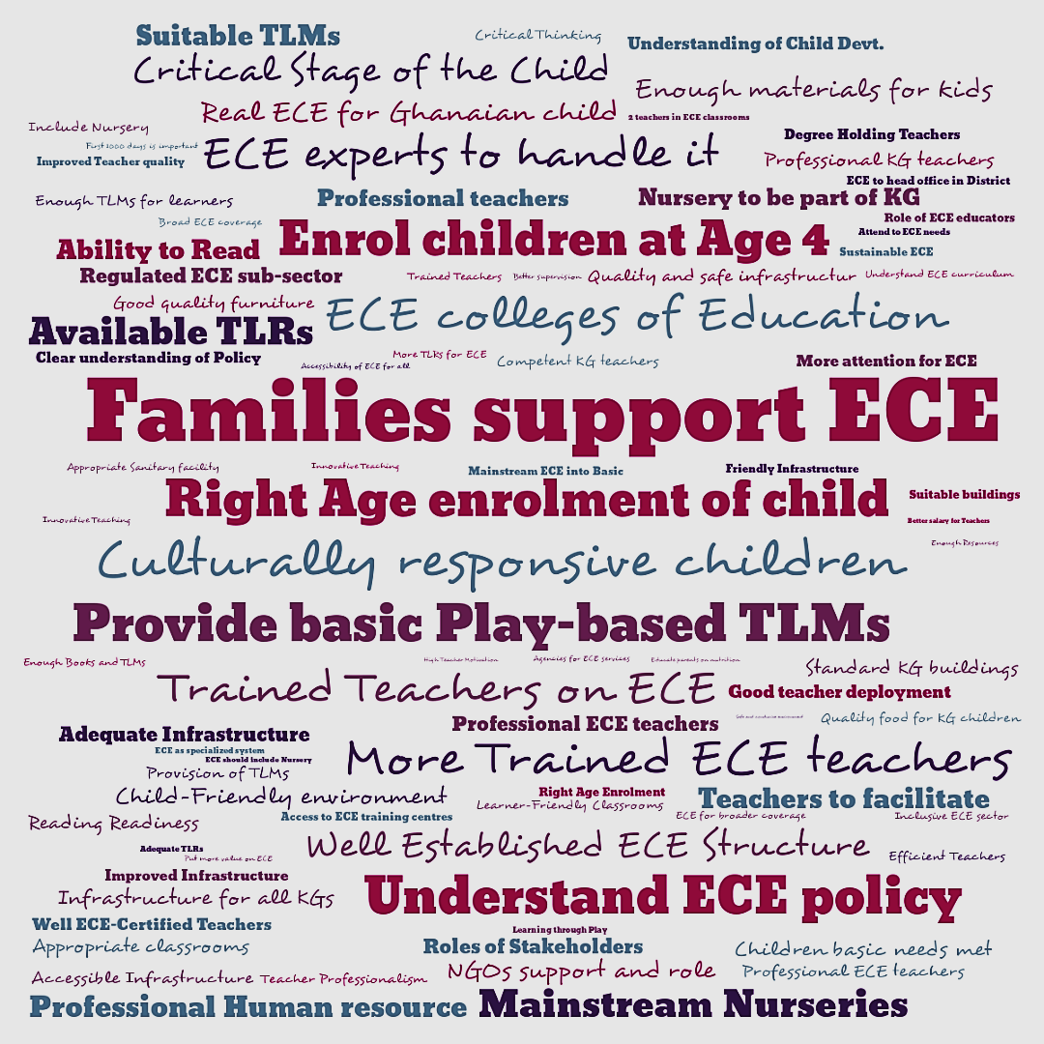
Expectativas para a ECE no Gana
Zona Centro
Notes:
Refer to the cheat sheet handout
Practical tool which very systematically supports countries an gov’ts analyze the sub-sectoral strengths and challenges and leads to the development of a coherent action plan that can in turn be integrated into or inform Education sector plans, costing models, donor proposals, partner investment and more
This is turning out to be a very relevant and timely strategy for UNICEF given our comparative advantage and ability to convene partners in support of Gov’ts.

Slide 14
LIÇÕES APRENDIDAS NO PROCESSO DE DESENVOLVIMENTO DO QUADRO POLÍTICO PARA A ECE
O processo demora tempo - o compromisso político e a adesão da liderança e do trabalho do GTT foram factores chave para progredir
A liderança e coordenação do GTT foi fundamental para sustentar o interesse e seguir em frente
O GTT para a ECE foi fundamental para promover a propriedade, manter a dinâmica e sustentar o envolvimento e as perspectivas de uma ampla gama de partes interessadas - o GTT como defensor e campeão da ECE
A singularidade do subsector da ECE foi evidente e destacada no processo
O foco no subsector da ECE tem que ser alinhado com os outros subsectores e com prioridades e estratégias mais amplas para o sector da Educação
Contribuição da abordagem BELDS: processo; apoio técnico; advocacia; MOOC; participação em intercâmbios

Slide 15
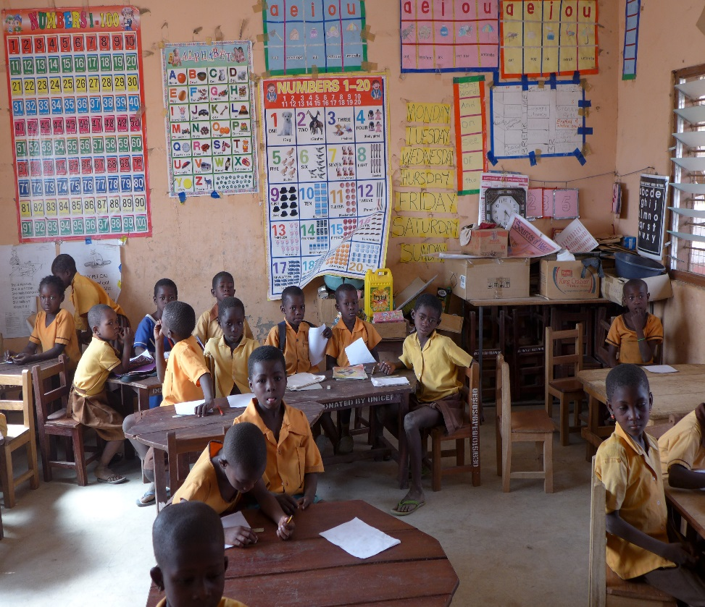
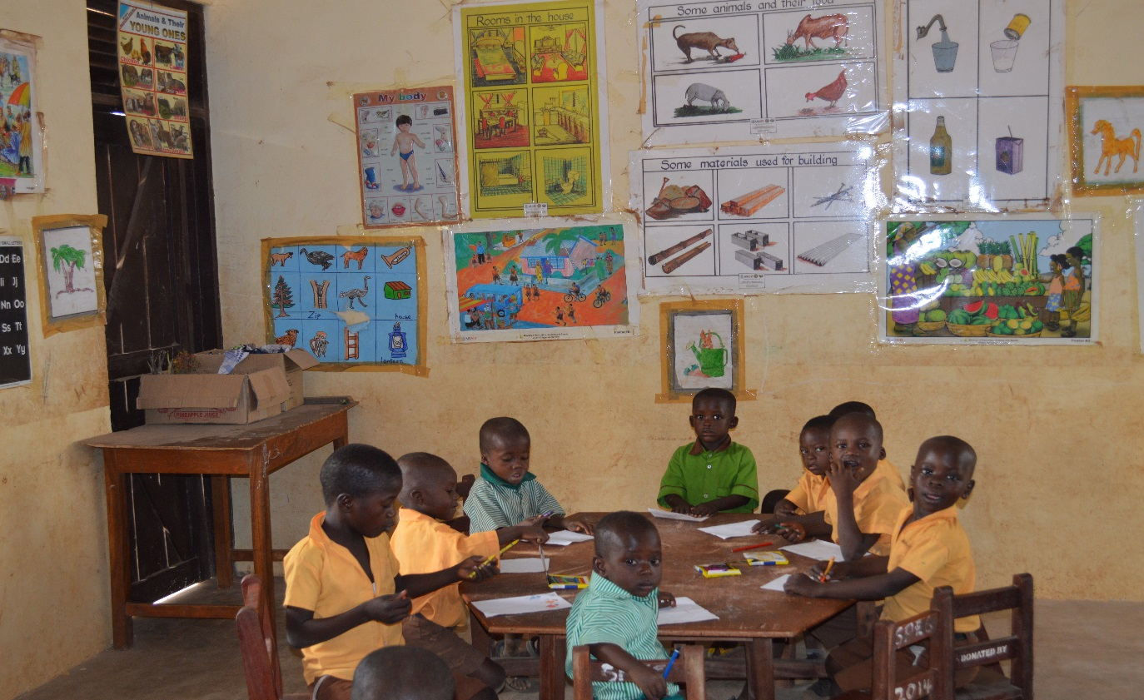
SERVIÇO DE EDUCAÇÃO DO GANA
© UNICEF/PFPG2015-2253/Lynch
OBRIGADO

Slide 16
Webinar sobre Melhor Aprendizagem e Desenvolvimento Durante a Primeira Infância à Escala (BELDS): Reforçar a ECE nas Análises e Planos para o Sector da Educação
27 de Fevereiro de 2020

Slide 17
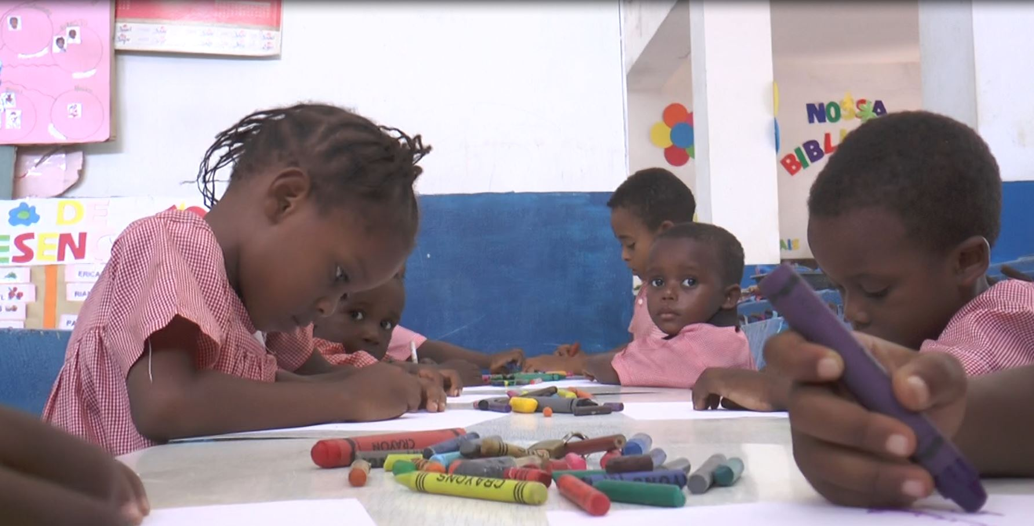
Contexto
Contexto educacional propício
aprovação da Lei de Bases do Sistema Educativo( 2018)
A obrigatoriedade e a gratuitidade atribuídas somente a crianças de 4 e 5 anos;
Aumento significativo da taxa de pré-escolarização (2014- 66,1% / 2017-18 -78,6%)

Slide 18
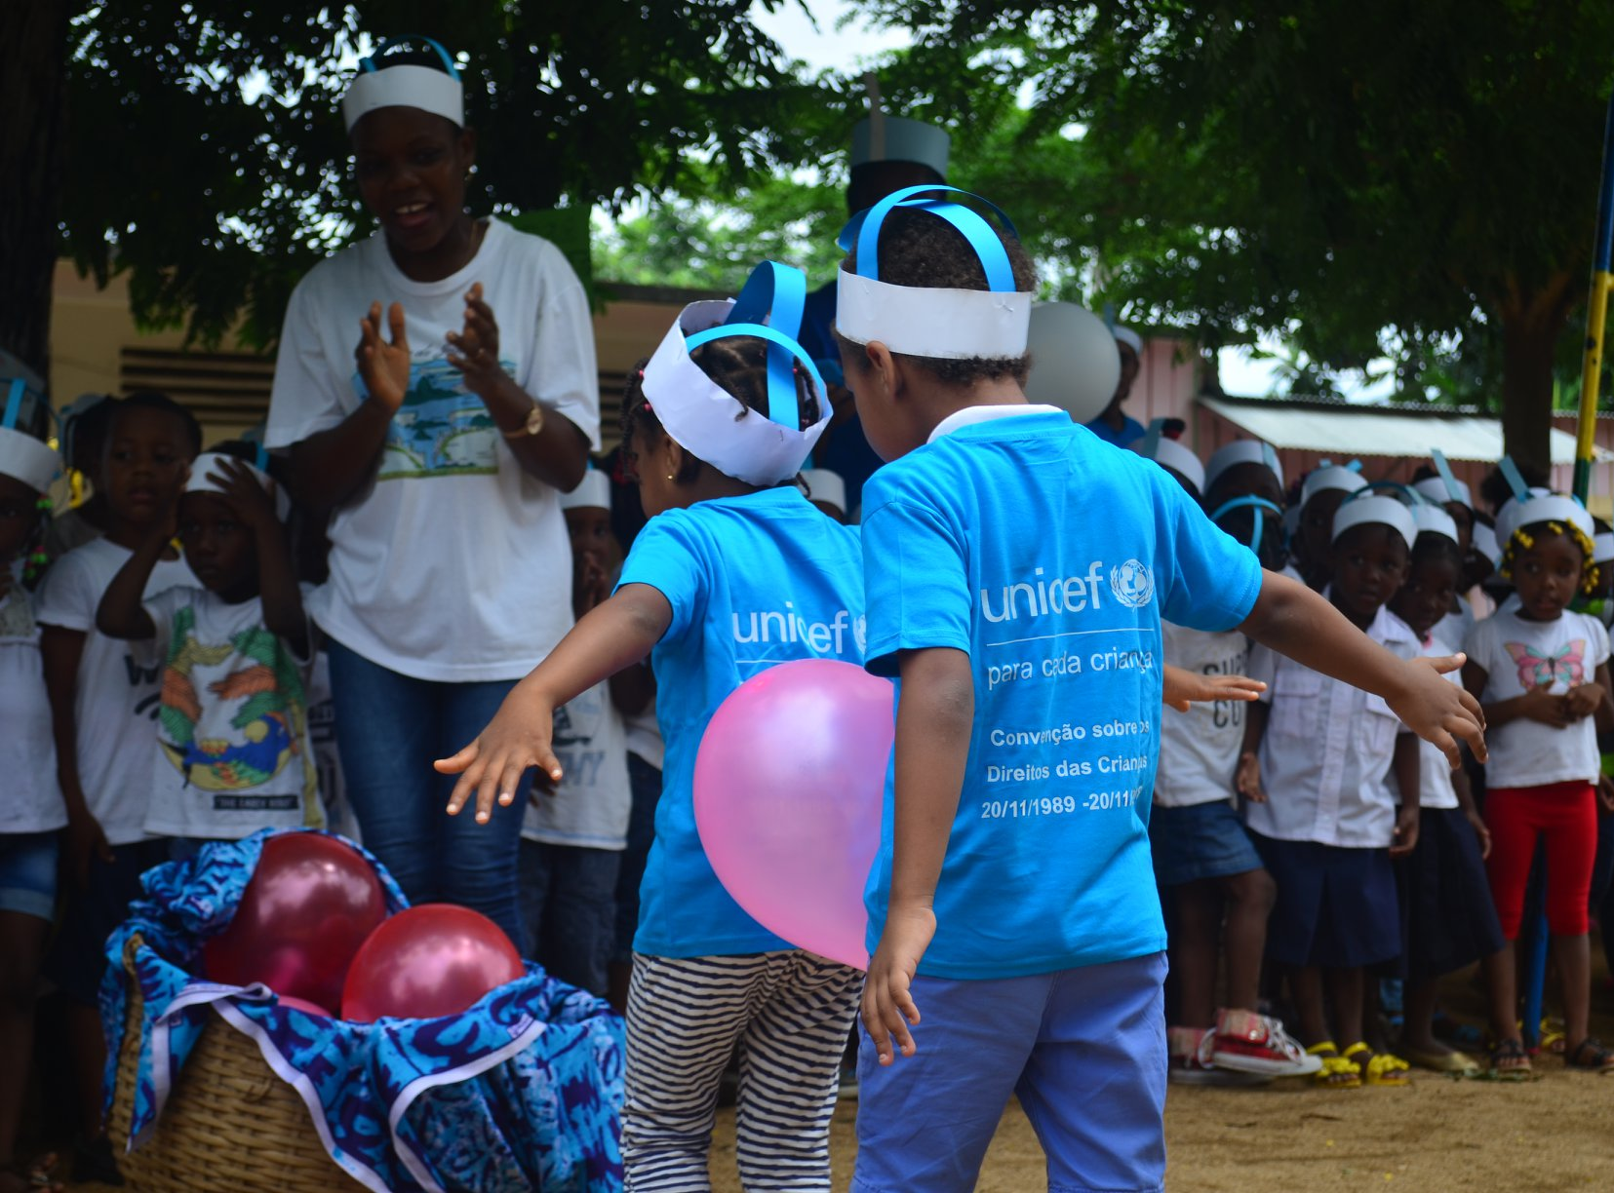
Sao Tome e Principe's Story: ECE Integrated into the Education Policy Chart and Action Plan 2019-2023
A visão holística e inclusiva de todas as partes interessadas (parceiros e toda a comunidade educativa)foi alcançada através de varios exercícios conjuntos e sequenciais que ajudaram a definir os consensos, as expectativas as prioridades e capacidades em torno dois grandes objectivos estratégicos:
Obj 1:Até 2023, aumentar o acesso universal, obrigatório, inclusivo, equitativo e gratuito das crianças são-tomenses (4-5 anos) à Educação Pré-escolar ;
Obj:Até 2023, proporcionar às crianças são-tomenses o desenvolvimento das competências básicas que as preparem para a vida e para o nível subsequente.

Slide 19
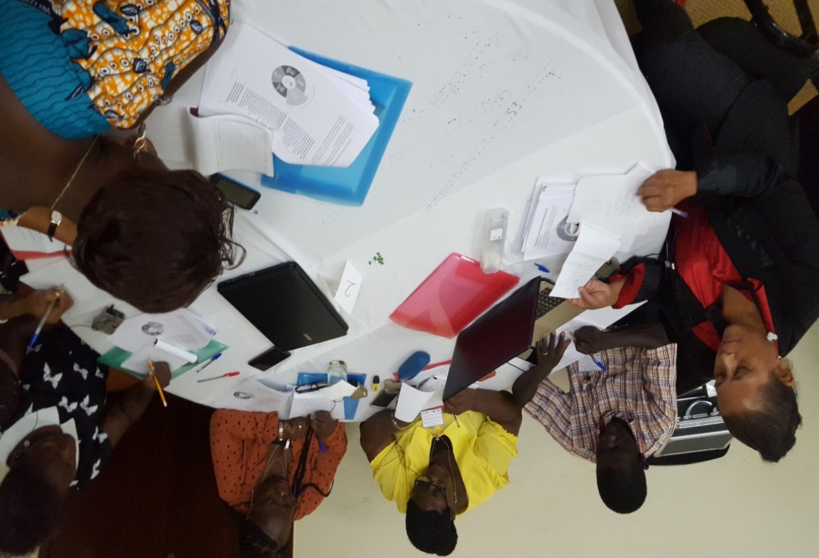
Sao Tome e Principe's Story: ECE Integrated into the Education Policy Chart and Action Plan
Qual foi o processo de desenvolvimento do Quadro de Políticas Educativas e como a ECE foi considerada neste processo?
O processo de desenvolvimento do quadro de política educativa, iniciou com uma análise sectorial (RESEN- 2018) que permitiu o inicio da reflexão da nova Carta de politica Educativa..
Foram Criados grupos técnicos de trabalho envolvendo todas as direcções e parceiros, para a identificação de acções estratégicas (CPE 2019-2023);
A ECE foi considerada como prioridade do governo uma vez que estava sendo construída em torno de resultados positivos que a própria analise da situação demonstrou;
Foi necessário capitalizar os resultados positivos numa abordagem mais holística e coerente para o educação pré-escolar como parte integrante do sistema educativo santomense.
Notes:
Composição dos grupos técnicos: Ministério das Finanças, órgão centrais do MEES (DAF, DAE, DPIE, DEB, ISEC, delegados regionais da educação, Autarquias, sector privado, ONGs, Associação dos pais, Supervisores, Inspectores, gestores escolares, educadores...)

Slide 20
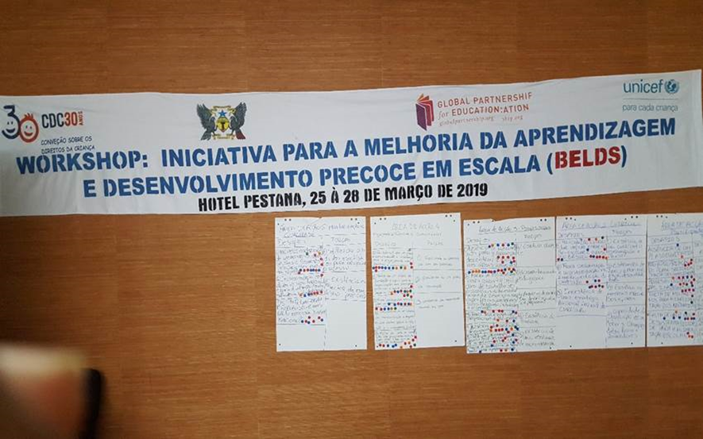
Sao Tome e Principe's Story: ECE Integrated into the Education Policy Chart and Action Plan
(Continuação)
A Iniciativa BELDS surge num momento estratégico que permitiu a revisão da carta de politica e do plano de acção através de instrumentos de diagnostico que permitiram realinhar as estratégias e atividades em 6 áreas chaves:
Planeamento e Uso Eficaz dos Recursos;
Currículo;
Envolvimento da família e da comunidade
Professores e outro Pessoal do Pré-escolar;
Monitorização, Regulamentação e Garantia de Qualidade
Ambiente favorável

Slide 21
Sao Tome e Principe's Story: ECE Integrated into the Education Policy Chart and Action Plan
Desafios:
Previsão Orçamental Inadequada;
Articulação Ineficaz do Currículo entre a Educação Pré-Escolar e a Educação Básica;
Ausência de um Plano de Comunicação e Estratégia para o envolvimento da família e da Comunidade;
Falta de coordenação de programas multissetoriais para lidar com famílias vulneráveis;
Falta de estratégia para garantir as condições de trabalho dos professores da pré-escolar com relação às condições físicas em ambientes pré-escolares,
Falta de Mecanismo de Formação Descentralizada em Áreas Remotas;

Slide 22
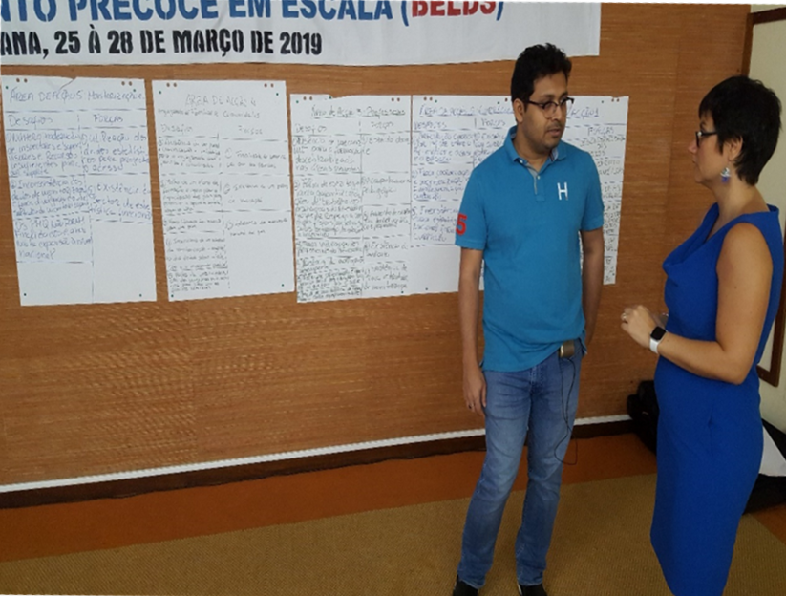
Plano de Acção do MEES-CPE
A Carta de politica e o plano estratégico foram revistos e reformulados após o exercício diagnostico, garantindo que considerassem por um lado:
O ambiente propicio para a governação das estruturas do pré- escolar com as acções estratégicas através de:
O quadro jurídico e institucional revisto e regulamentado;
Um quadro institucional para pré- escolar definido e aplicado;
Um plano para o reforço da capacidade do pré-escolar estabelecido;
Um quadro de comunicação e sensibilização estabelecido;
e por outro, estabelecer as condições necessárias para uma melhor qualidade dos serviços atraves de:
Padrões de qualidade adoptados para o reforço dos processos de garantia de qualidade dos serviços;
O curriculo pré- escolar implementado.

Slide 23
AcçõEs a curto prazO- BELDS- CPE-PSE
Integrar o subsetor pre-escolar no Conselho Nacional de Educação e nos mecanismos de coordenacao e seguimento da Carta Politica,
Reforçar a capacidade do pessoal do Ministério da Educação para gerir e ampliar a Educação Infantil em STP atraves de visitas de estudos.
Reorganizar dos distritos e das zonas de coordenadores de Pré-escolar com responsabilidades no seguimento da implementação das atividades do Pre-escolar;
Organizar e definir mecanismos de engajamento dos pais, encarregados de educação e comunidades
Adequar os indicadores mínimos de qualidade para garantir o funcionamento do pré-escolar
Realizar a Revisão sectorial conjunta (JSR)

Slide 24
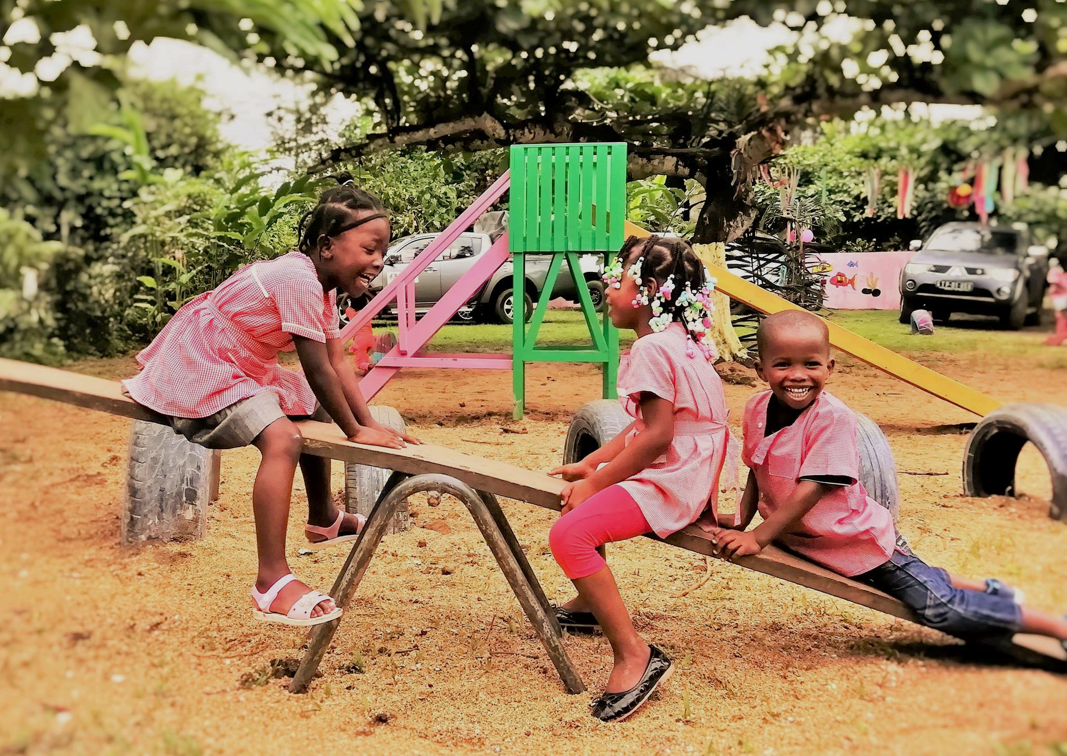
THANKS
OBRIGADA
MERCI
Sector Analyses and Plans: OBRIGADA Better Early Learning and Development at Scale (BELDS)
Webinar:Strengthening ECE in Education

Slide 25
P&R com moderador
Notes:
What would you do differently if you could "do it all over again"?
What are upcoming plans in your country context now that ECE is strengthened in the Education Sector Plan?
What capacity building plans are in place to strengthen the linkages between planning and implementation?

Slide 26
O próximo Webinar BELDS
Quinta-feira, 23 Abril 2020 às 8:30am EST – com o Quirguistão e Lesoto
Saber mais sobre a iniciativa BELDS:
https://www.globalpartnership.org/content/better-early-learning-and-development-scale-belds-flyer
Blog BELDS Lesoto:
https://www.globalpartnership.org/blog/scaling-early-education-young-children-lesotho
Blog BELDS Gana:
https://www.globalpartnership.org/blog/ready-learn-ghana-frontrunner-universal-pre-primary-education

